Slide 1

申请对象数组
在数组一章中我们曾了解到，数组是通过指针分配到的一段额定大小的内存空间。同样的，数组也可以包含对象。声明对象数组的形式如下：
box boxArray[5];
box boxArray2[2] = {box(1,1,1),box(2,2,2)};
box boxArray3[3] = (3,styleBox);
值得注意的是，第一种申请对象数组的方法必须保证类中含有默认的构造函数，否则编译器将会报错。同样的，可以通过对象指针申请动态对象数组。
box* pbox;
pbox = new box[n]; //n为整数
同时需要确认box中含有默认(无参)构造函数。

Slide 2
【例11.9】 批量化生产
box.h
class box{
public:
//类成员变量
float m_lenth; //长
float m_width; //宽
float m_hight; //高
int Number; //流水线编号
//类成员函数
box(float lenth,float width,float hight);
box();
bool Compare(const box b) const;
void ToCheck(); //显示当前盒子的规格
void Rebuild(float lenth,float width,float hight); //重新定义长 宽 高
};

Slide 3
box.cpp
#include "stdafx.h"
#include <iostream>
#include "box.h"
using std::cout;
using std::endl;
box::box()
{
m_lenth = 1.000f;
m_width = 1.000f;
m_hight = 1.000f;
cout<<"制作的盒子长:"<<m_lenth<<"宽:"<<m_width<<"高:"<<m_hight<<endl;
}
box::box(float lenth,float width,float hight)
{
m_lenth = lenth;
m_width = width;
m_hight = hight;
cout<<"定制作的盒子长:"<<lenth<<"宽:"<<width<<"高:"<<hight<<endl;
}
bool box::Compare(const box b) const
{
return (m_lenth == b.m_lenth)&(m_width == b.m_width)&(m_hight == b.m_hight);
}
void box::ToCheck()
{
cout<<"本盒子现在长:"<<m_lenth<<"宽:"<<m_width<<"高:"<<m_hight<<endl;
}
void box::Rebuild(float lenth,float width,float hight)
{
m_lenth = lenth;
m_width = width;
m_hight = hight;
}

Slide 4
程序入口 main.cpp
#include "stdafx.h"
#include "box.h"
#include <iostream>
using std::cout;
using std::endl;
using std::cin;
bool check(float a,float b,float c)
{
return (a>0)&(b>0)&(c>0)&(a<100)&(b<100)&(c<100);
}
int main()
{
float lenth;
float hight;
float width;
cout<<"请输入您所需要盒子,长、宽、高"<<endl;
while(cin>>lenth,cin>>hight,cin>>width,!check(lenth,width,hight))
{
cout<<"抱歉，你所输入的规格超出我们的制作水平，请重新输入"<<endl;
}
const box styleBox(lenth,width,hight);
cout<<"请输入您的订单个数:"<<endl;
int count;
while(cin>>count,!((count>0)&(count<6))) //数字检查
{
if(count>5)
{
cout<<"抱歉，订单数额超出生产水平，请重新输入"<<endl;
}
else{
cout<<"请确认输入的数值为正数，请重新输入"<<endl;
}
}
box* boxArray ;
boxArray = new box[count]; //动态对象数组
bool bOk = false;

Slide 5
for(int i=0;i<count;i++)
{
boxArray[i].Rebuild(lenth,width,hight);
boxArray[i].ToCheck();
if(styleBox.Compare(boxArray[i]))
{
cout<<"此产品符合规格"<<endl;
}
}
delete []boxArray;
return 0;
}

Slide 6
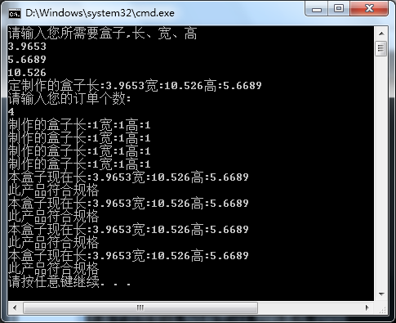
程序中将长宽高定义为了浮点数类型，如果输入超过精度，则会将超过精度的最后一位按照四舍五入的方式进位。执行结果如图11.12所示。
图11.12 执行结果

Slide 7
Thank you
还有什么疑问可以到www.mrbccd.com提出
也可以以发送邮件到 mingrisoft@mingrisoft.com

